Slide 1
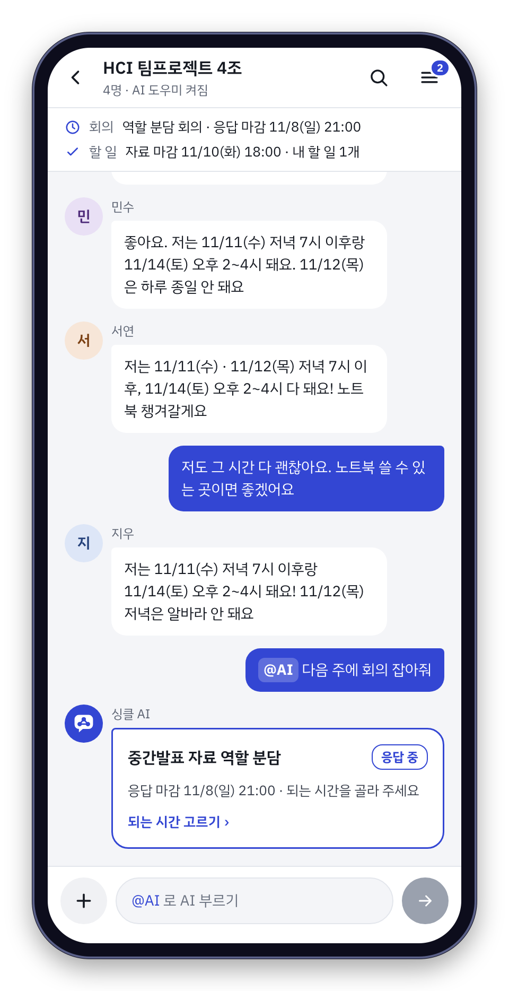

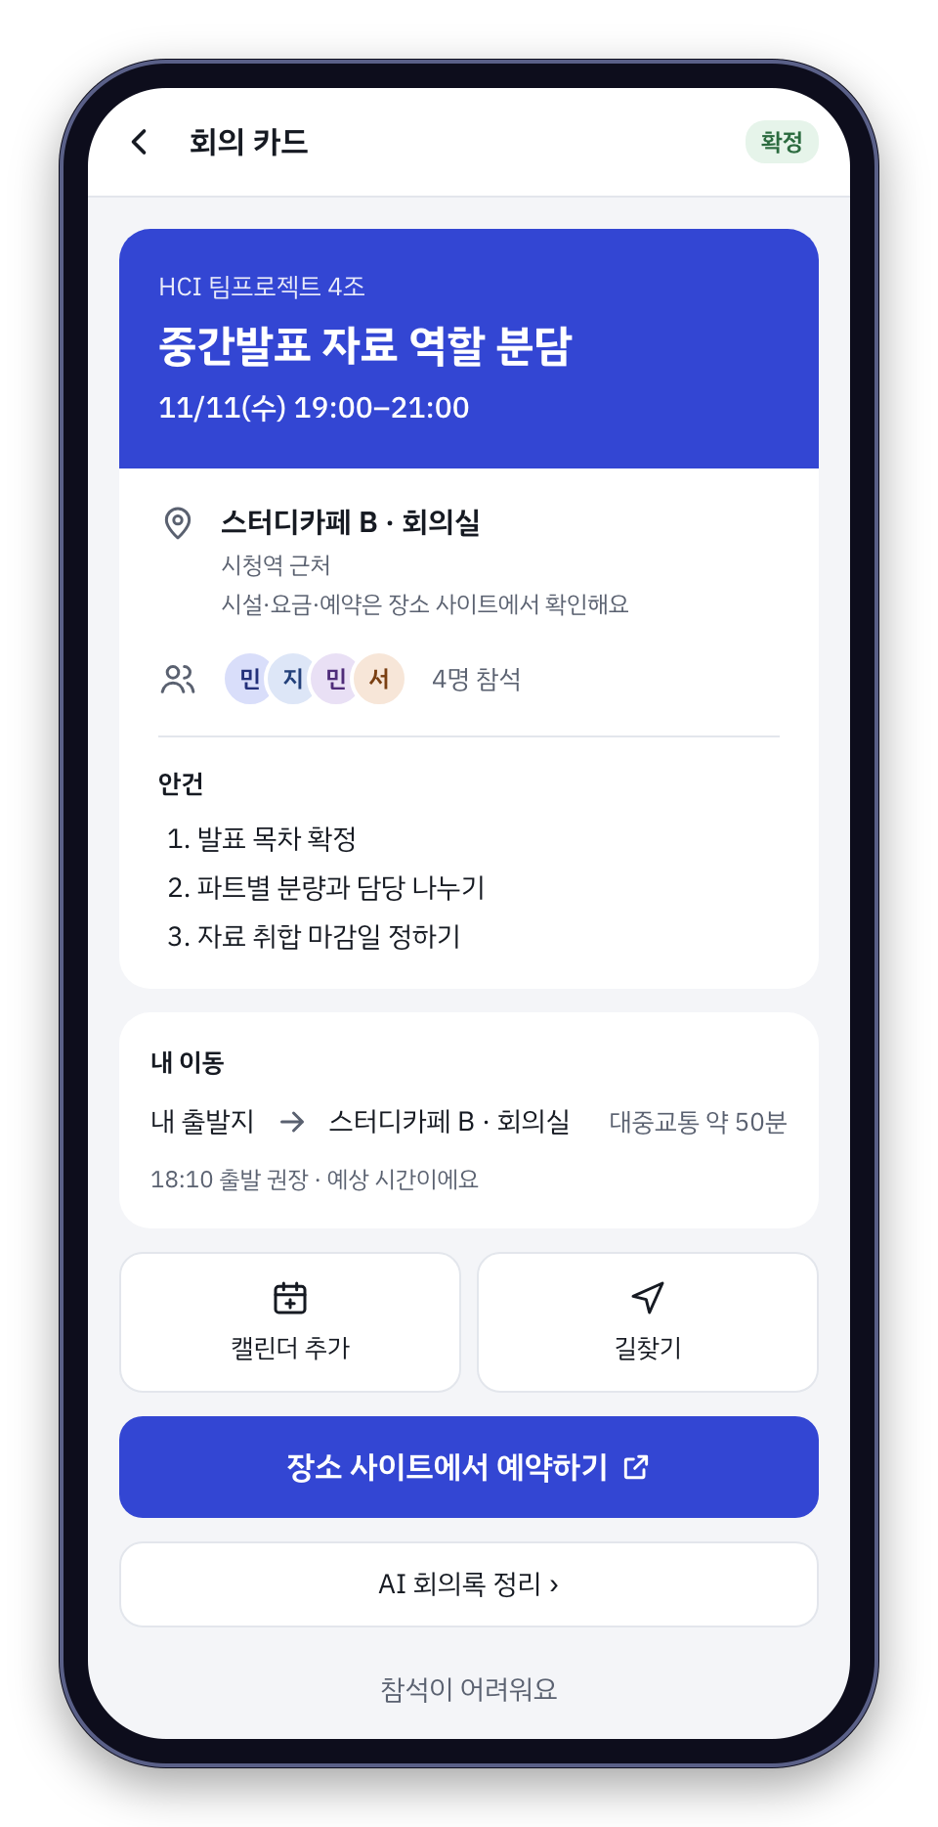
국민대학교 KCC AI Agent 미니 캡스톤
싱클 Syncle
팀 대화를 AI가 읽고, 회의 시간 · 장소 · 안건을 정리해 제안하는 협업툴
윤희원 · 김현규 · 김지우 · 박성하 · 정현서
Notes:
[약 10초]
안녕하세요. 팀 대화를 AI가 읽고 회의 시간과 장소를 정리해 주는 협업툴, 싱클입니다.

Slide 2





다섯 명이 함께 기획하고, 화면과 백엔드를 나눠 만들었습니다
01 팀원 소개
프론트엔드 · 디자인
백엔드
윤희원
김현규
김지우
박성하
정현서
스마트경험디자인학과
신소재공학부
전자공학부
국제통상학과
기계공학부
웹앱 · 전체 통합
장소 추천
일정 · 통합
AI 조건 추출
공통 시스템
서비스 기획 · 디자인
Next.js 웹앱
백엔드 통합 · 배포
카카오 장소 검색
대중교통 · 도보 시간
공평성 순위
시간 후보 계산
응답 · 확정 저장
제안 DB 함수
Gemini 대화 이해
회의 조건 구조화
근거 인용 검사
Google 로그인
팀 · 대화 DB · 권한
알림 · 파일 보관
Notes:
[약 15초]
기획은 다섯 명이 함께 했고, 프론트엔드는 저 윤희원, 백엔드는 김현규 · 김지우 · 박성하 · 정현서가 나눠 만들었습니다.

Slide 3

여러분, 이런 단톡방 본 적 있으시죠?
02 문제 정의
팀플 단톡방 (5명)
이런 경험, 한 번쯤 있으시죠?
다음 주에 한 번 모여야 할 것 같은데
다들 언제 돼요?
"언제 돼요?" 묻고 답장을 며칠 기다린 적
답이 드문드문 와서 대화를 몇 번이나 올려 봤다
민수
저 화요일 빼고 다 돼요
결국 한 사람이 표로 정리한 적
지우
저는 주말만 돼요..
팀장 · 총무가 시간을 대조하고 다시 공지했다
서연
목요일 저녁은 알바라서 안 돼요
한 명이 답이 없어 확정을 못 한 적
— 다음 날 —
읽음 표시만 보며 기다렸다
그럼 투표 올릴게요! 장소는 어디로 해요?
장소가 누군가에게만 멀었던 적
민수
저 집이 좀 멀어서 ㅠㅠ
"저 집이 좀 멀어서…" 하고 미안해했다
아직 1명이 읽지 않았어요
회의는 1시간인데, 회의를 잡는 데는 며칠이 걸립니다
Notes:
[약 20초]
여러분, 이런 단톡방 본 적 있으시죠? '언제 돼요?'에 답이 며칠씩 걸리고, 결국 한 사람이 표로 정리하고, 장소는 누군가에게만 멉니다. 회의는 한 시간인데, 잡는 데는 며칠이 걸립니다.

Slide 4




회의보다 회의를 잡는 과정이 더 오래 걸립니다
02 문제 정의
01
02
03
04
05
06
단체 채팅에
"언제 돼요?"
답장이 며칠에
걸쳐 드문드문
가능한 시간을
표로 대조
투표 도구로
다시 확인
지도 앱에서
장소 찾기
공지하고 각자
캘린더에 입력
반복 조율
한 사람에게 집중
정보 분산
이동 부담 격차
답장을 모아 다시 대조하고
빠진 사람에게 또 묻는다
팀장 · 총무가 맡지만
인정받지 못하는 숨은 노동
메신저 · 투표 · 지도 · 캘린더를
오가며 같은 내용을 옮긴다
정하는 사람 근처로 잡혀
누군가는 1시간 넘게 이동한다
필요한 정보(시간 · 위치 · 목적)는 이미 대화에 있지만, 그것을 결정으로 바꾸는 일은 사람이 손으로 하고 있습니다
Notes:
[약 15초]
정리하면, 시간 · 위치 · 목적은 이미 대화에 다 있는데, 그걸 결정으로 바꾸는 일을 팀장 한 사람이 손으로 하고 있습니다.

Slide 5
기존 도구는 하나씩만 풀고, 정리는 사람이 합니다
03 차별성
 | 메신저 | 일정 투표 도구 | AI 캘린더 도구 | 중간지점 서비스 | 싱클
대화에서 조건 모으기 | △ 사람이 직접 | – | – | – | ● AI가 대화에서
가능한 시간 정리 | – | ● 각자 입력 | ● 모두 캘린더 연동 | – | ● 후보 누르면 끝
공평한 장소 | – | – | – | △ 가운데 좌표 | ● 사람별 이동시간
회의 목적 · 안건 | △ 대화에 묻힘 | – | △ 일정 제목 | – | ● 제안에 함께
확정 · 공유 · 캘린더 | △ 공지 다시 작성 | – | ● 초대 발송 | – | ● 대화방 카드
싱클은 '언제 · 어디서 · 무엇을'을 팀이 대화하는 곳에서 한 번에 풉니다 · 캘린더를 모두 연동하지 않아도 됩니다
● 된다 △ 일부 – 안 된다
Notes:
[약 20초]
기존 도구는 하나씩만 풉니다. 투표 도구는 각자 입력해야 하고, AI 캘린더는 모두 연동해야 하고, 중간지점 서비스는 가운데 좌표만 봅니다. 싱클은 대화하는 곳에서 한 번에 풉니다.

Slide 6


대화만 하면 AI가 제안하고, 결정은 사람이 합니다
03 차별성
01
02
03
입력하지 않는 일정 조율
목적에 맞는 공평한 장소
근거를 보여주는 AI
대화 속 "목요일은 안 돼요"와
내 정보의 '매주 안 되는 시간'을
AI가 모읍니다. 팀원은 나온
후보를 누르기만 하면 끝.
합주면 합주실, 회의면 스터디룸.
출발지 가운데 역 3곳에서 찾고
사람별 대중교통 시간 차이가
작은 순으로 추천합니다.
몇 개의 메시지를 근거로 했는지,
누가 부탁했는지, 확정을 왜
아직 못 누르는지까지
화면에 보여 줍니다.
자동 확정 없음 확정은 방장만
지어내지 않음 모르는 정보는 빼고 밝힘
일만 모인 팀 공간 카톡 속 일상과 분리
Notes:
[약 20초]
차별점은 세 가지입니다. 따로 입력하지 않는 일정 조율, 사람별 이동시간으로 고르는 공평한 장소, 근거를 보여주는 AI. 그리고 카톡과 달리 일만 모인 팀 공간이라, AI가 사적인 대화를 읽지 않습니다.

Slide 7
평소 대화에서 회의 확정까지 8단계
04 서비스 흐름
1
팀원끼리 대화
2
@AI 회의 잡아줘
3
AI 조건 추출
4
시간 후보 3개
평소처럼 이야기
"목요일은 안 돼요"
누구나 · 대화방에서
목적 · 기간 · 마감 확인
B · Gemini
사람별 시간 · 장소 종류
C · 가능 인원 많은 순
대화방에 제안 카드
8
회의 카드 · 회의록
7
방장이 확정
6
장소 찾기
5
되는 시간 응답
캘린더 · 길찾기 · 예약
회의 뒤 할 일까지
시간 + 순위 있는 장소
대화방 확정 카드
D · 가운데 역 3곳
사람별 이동시간 순위
팀원 · 카드 누르기
방장은 '다시 알림'
AI · 코드가 계산
사람이 정하거나 누름
사람은 대화하고 · 부탁하고 · 누르고 · 확정합니다. 조건 정리 · 시간 계산 · 장소 순위는 AI와 코드가 맡습니다.
Notes:
[약 25초]
평소처럼 대화하다 '@AI 회의 잡아줘'라고 하면, AI가 대화에서 조건을 뽑고 시간 후보 세 개를 올립니다. 팀원은 되는 시간을 누르기만 하고, 방장이 장소를 찾아 확정하면 회의 카드와 회의록까지 이어집니다.

Slide 8
Gemini가 흩어진 대화를 회의 조건으로 바꿉니다
05 AI 활용
팀 대화
회의 조건 (JSON)
지우
저 다음 주 목요일은 안 돼요
purpose "중간발표 자료 역할 분담"
meetingMode "offline"
민수
주말은 오후만 돼요
Gemini
placeType "회의 장소"
서연
노트북 가져와서 같이 작업해요
지우 unavailable · 11/12(목) 종일
민수 available · 토 · 일 12:00 이후
@AI 회의 잡아줘
agenda ["노트북으로 같이 작업"]
sourceMessageIds [메시지 3개]
AI가 맡는 일
회의 조건
대화 요약
할 일 정리
자료 정리
회의록
검증 · 보정
분 단위로 맞춤
기간 밖은 자름
겹치는 시간 정리
근거 인용 검사
지어내기 금지
Notes:
[약 25초]
Gemini가 '목요일은 안 돼요' 같은 말을 사람별 시간 조건과 장소 종류로 바꿔 정해진 JSON으로 돌려줍니다. 시간 계산과 순위는 AI가 아니라 코드가 맡아서, 숫자가 틀리지 않게 했습니다.

Slide 9
실제 팀 대화로 시험하고, 틀리는 곳을 코드로 막았습니다
05 AI 시험과 개선
찾아낸 실패와 고친 방법
실제 팀 대화로 회의 조건 추출 시험
AI가 끝 시각을 23:59:59로 씀
분 단위로 맞춤 (다음 날 00:00)
보정 전
보정 후
1 / 4회
8 / 8회
찾는 기간 밖 날짜가 섞임
모든 시간을 찾는 기간 안으로 자름
AI가 낸 조건이 검사를 통과해
시간 후보까지 만들어진 횟수
같은 사람의 되는 · 안 되는 시간이 겹침
겹친 부분은 되는 시간에서 뺌
사용 모델
'하루 종일 가능'을 0시로 이해 → 한밤중 후보
매일 가능 시간(09~22시) 추가
Gemini 3.1 Flash-Lite
무료 한도 안에서 빠른 응답 · 답은 정해진 JSON 형식으로
요약 · 할 일에 대화에 없는 내용
근거 메시지 인용 검사 · 지어내기 금지
Notes:
[약 20초]
실제 팀 대화로 시험해 보니 처음에는 4번 중 1번만 성공했습니다. 23시 59분 같은 시각, 기간 밖 날짜, 한밤중 후보 같은 실패를 찾아 코드로 막았고, 그 뒤 8번 중 8번 성공했습니다.

Slide 10
가장 먼 한 사람보다, 사람 간 차이를 줄입니다
05 핵심 알고리즘
1
후보 지역 3곳
예시 · 팀원 4명의 대중교통 시간 (분)
출발지 가운데에서 가까운 지하철역 3곳(서로 1.5km 이상),
역 1km 안에서 AI가 고른 장소 종류를 찾음
2
1시간 넘는 사람이 있으면 제외
A 스터디카페
1위 · 차이 13분
장소마다 사람별 대중교통 시간, 가까우면 도보 시간
B 스터디룸
3
사람 간 차이가 작은 순
2위 · 차이 26분
최장 − 최단이 작은 순, 같으면 가장 오래 걸리는 사람이 짧은 순
C 회의실
제외 · 68분 > 1시간
4
모르는 사람은 빼고 비교
출발지가 없는 팀원은 빼고 아는 사람(2명 이상)끼리,
화면에 '미확인 N명 빼고 계산' 표시
0
20
40
60 (1시간)
A가 1위: 가장 먼 사람(35분)도 짧고, 사람 간 차이(13분)도 가장 작습니다
Notes:
[약 25초]
장소는 출발지 가운데 역 세 곳에서 찾습니다. 한 명이라도 1시간이 넘으면 빼고, 사람 간 이동시간 차이가 작은 순으로 추천합니다. 예시에서는 A가 차이 13분으로 1위입니다.

Slide 11
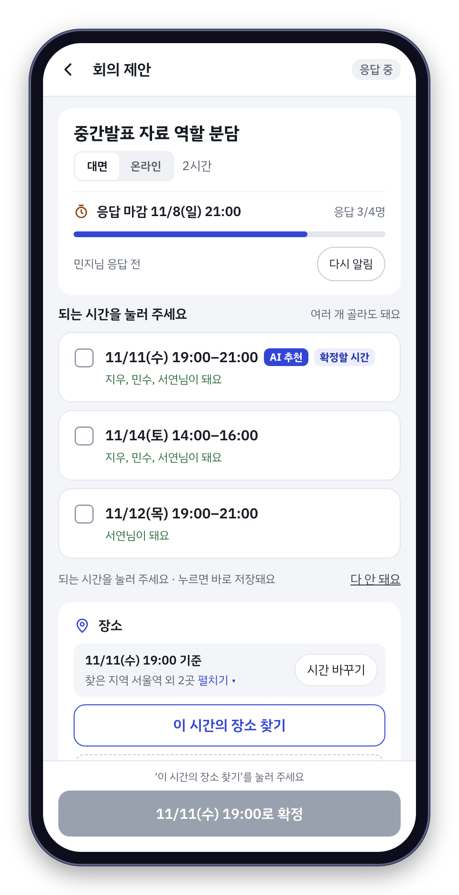
이렇게 만들었습니다
06 결과물
대화방 · AI 회의 제안
회의 제안
확정된 회의 카드
'@AI 회의 잡아줘' → 대화를 읽고 제안 카드
후보 시간을 누르면 응답 끝 · 장소 찾기
시간 · 장소 · 안건 · 캘린더 · 길찾기
Notes:
[약 15초]
이렇게 만들었습니다. 대화방에서 AI가 회의를 제안하고, 팀원은 후보 시간을 누르기만 하면 되고, 방장이 확정하면 회의 카드가 만들어집니다.

Slide 12






로그인부터 회의 카드까지, 한 번에 보여드립니다
06 시연 영상
1
Google 로그인 · 팀 만들기
초대 링크로 팀원이 들어와요
2
평소처럼 대화
'목요일은 안 돼요' · '주말은 오후만'
3
'@AI 회의 잡아줘'
AI가 대화를 읽고 후보 3개를 올려요
되는 시간 누르기
직접 해 보기
시연 영상
삽입 → 비디오
4
찍으면 로그인부터
회의 카드까지 열려요
팀원은 후보를 누르기만 하면 응답 끝
5
공평한 장소 찾기 · 확정
사람별 이동시간 차이가 작은 곳 1위
6
회의 카드
시간 · 장소 · 안건 · 캘린더 · 길찾기
실제 로그인 · 실제 데이터 · Gemini AI로 녹화했어요
Notes:
[영상 길이만큼 · 30~40초 권장]
(영상을 틀고) 실제로 로그인해서 팀을 만들고, 평소처럼 대화한 뒤 '@AI 회의 잡아줘'라고 부탁합니다. AI가 대화를 읽고 시간 후보를 올리면 팀원은 되는 시간을 누르기만 하고, 방장이 공평한 장소를 찾아 확정하면 회의 카드가 만들어집니다. 오른쪽 QR을 찍으시면 같은 흐름을 직접 해 보실 수 있습니다.
※ 전체 5분에 맞추려면 다른 장의 대본을 영상 길이만큼 줄여야 해요.

Slide 13
기획한 핵심 흐름을 실제 데이터로 끝까지 구현했습니다
06 구현 결과 · 시연
38
4
211
약 10
앱 화면
백엔드 모듈 통합
자동 테스트 통과
팀원 피드백 반영
디자인 화면 약 60개
A · B · C · D
B 196개 · C 15개
미리보기로 직접 써 보고
실제 데이터로 동작 · 두 계정으로 처음부터 끝까지 확인
Google 로그인 · 팀 만들기 · 초대 링크
실시간 대화 · 사진 · 파일 · 할 일
AI 회의 조건 → 시간 후보 3개
응답 · 다시 알림 · 앱 알림
공평한 지역 3곳 · 사람별 이동시간
방장 확정 · 확정 카드 · 캘린더
AI 요약 · 할 일 · 자료 · 회의록
팀 설정 · 방장 넘기기 · 내보내기
사용 기술 Next.js · TypeScript · Supabase · Gemini API · 카카오 지도 API · Vercel
Notes:
[약 25초]
앱 화면 38개, 백엔드 모듈 4개를 하나로 통합했고 자동 테스트 211개가 통과합니다. 로그인부터 확정, 회의록까지 실제 데이터로 동작합니다.

Slide 14



매주 모이는 소규모 팀의 일을 바로 줄입니다
07 실용성과 확장
바로 쓸 곳
발전 방향
대학생 팀 프로젝트
지금 프로토타입
수업 · 알바 사이에서 주 1회 대면 회의, 단톡방 조율을 대신
부를 때만 일하는 AI · 공평한 장소 · 확정 · 회의록까지 실제 동작
스터디 · 동아리 · 밴드
다음 파일럿
합주실 · 스터디룸처럼 목적이 있는 장소를 공평하게
실제 팀 3~5개가 2~4주 사용 · 확정까지 걸린 시간 · 응답률 측정
소규모 협업팀
이후 확장
원격과 대면이 섞인 미팅, 온라인이면 회의 링크까지
대화 자동 감지 · 캘린더 빈 시간 · 리마인드 · 카톡 공유
Notes:
[약 20초]
대학생 팀플, 스터디와 밴드, 소규모 협업팀이 바로 쓸 수 있습니다. 다음은 실제 팀 파일럿, 이후에는 자동 감지와 캘린더 연동으로 넓혀 가겠습니다.

Slide 15
감사합니다
Q&A
싱클 Syncle · 윤희원 · 김현규 · 김지우 · 박성하 · 정현서
Notes:
[약 3초]
감사합니다. 질문 받겠습니다.
[예상 질문]
Q1. 기존 투표 도구나 중간지점 서비스와 무엇이 다른가요?
→ 따로 입력하지 않아도 대화에서 조건을 모으고, 시간 · 장소 · 목적을 한 회의 안에서 확정까지 잇습니다. 장소는 가운데 좌표가 아니라 사람별 실제 대중교통 시간으로 고릅니다.
Q2. AI가 조건을 잘못 이해하면요?
→ 시간은 코드가 다듬고 검사합니다. 팀원은 '내 조건'에서 AI가 이해한 내용을 보고, 후보가 안 맞으면 '다른 시간 알려주기'로 고칩니다. 확정은 항상 방장이 합니다.
Q3. 왜 '차이가 작은 순'인가요? 1시간은 근거가 있나요?
→ 한 명만 가까운 곳보다 모두 조금씩 비슷한 곳이 공평하다고 팀에서 합의했습니다. 1시간은 지나친 이동을 먼저 거르는 기본값으로, 팀마다 바꿀 수 있게 할 계획입니다.
Q4. 출발지를 안 넣은 사람이 있으면요?
→ 그 사람은 빼고 아는 사람끼리 계산하고, '미확인 N명 빼고 계산'이라고 화면에 밝힙니다.
Q5. 이미 카톡이 있는데 왜 새 앱인가요?
→ 일과 일상이 섞이지 않는 팀 협업 공간이기 때문입니다. 회의 · 자료 · 할 일이 팀 메뉴에 모이고, AI가 사적인 대화를 읽지 않아도 됩니다. 초대 링크로 설치 없이 들어옵니다.
Q6. 개인정보는요?
→ 정확한 출발지는 서버만 읽고 팀원에게는 동네까지만 보입니다. 파일은 비공개 보관함, API 키는 서버에만 둡니다.

